Slide 1



Slide 2

Amanhece!
Virgínia Branco
Oeiras 2016-07-14

Slide 3
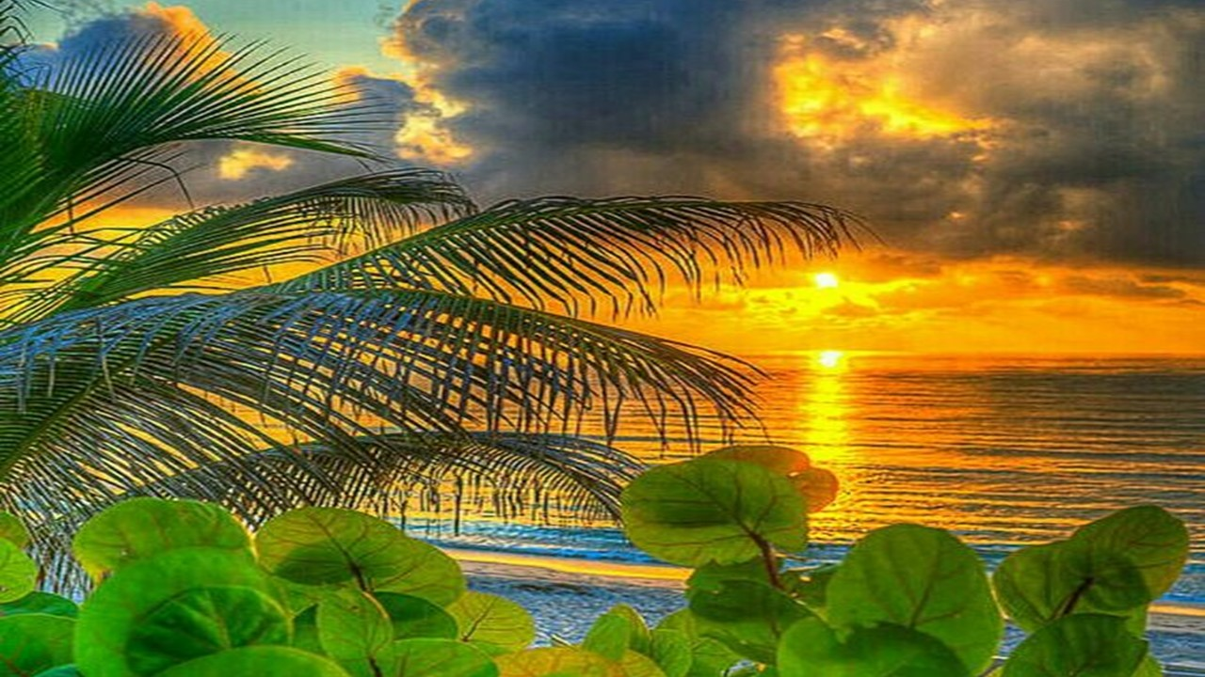

Slide 4
Desfraldo as velas do meu barco
ao sabor dos ventos e do sol.
Vens comigo amor?
Eterno namorado!

Slide 5
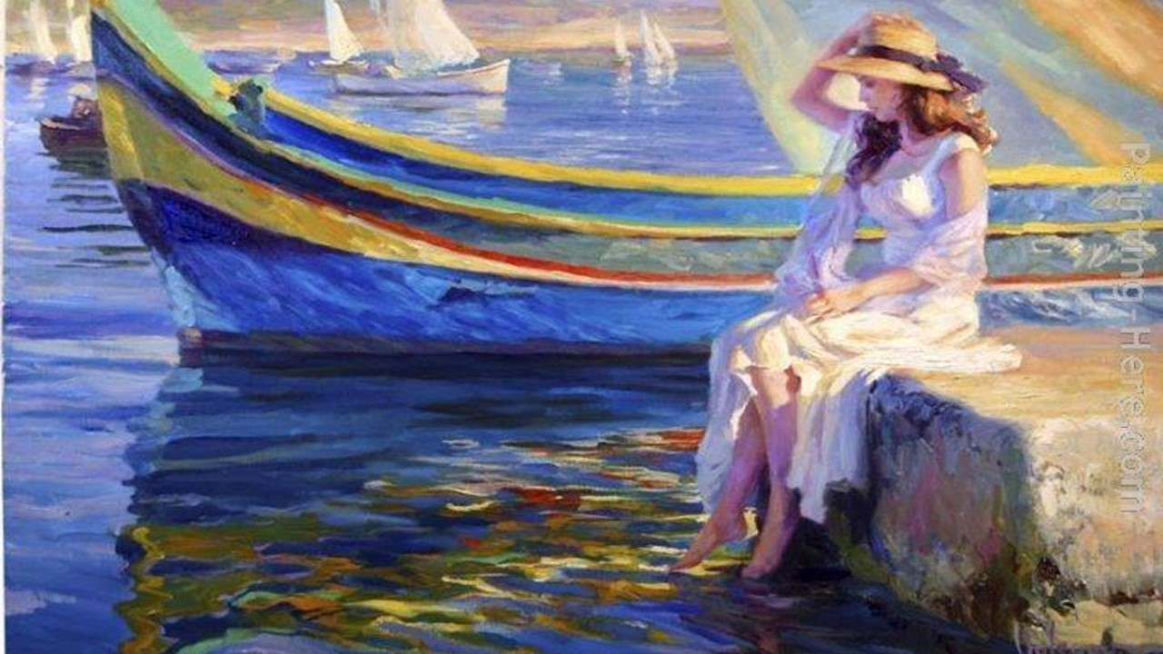

Slide 6
Por cima da espuma das ondas
do mar azul e salgado,
navega meu sentimento
que voava no arrebol.

Slide 7
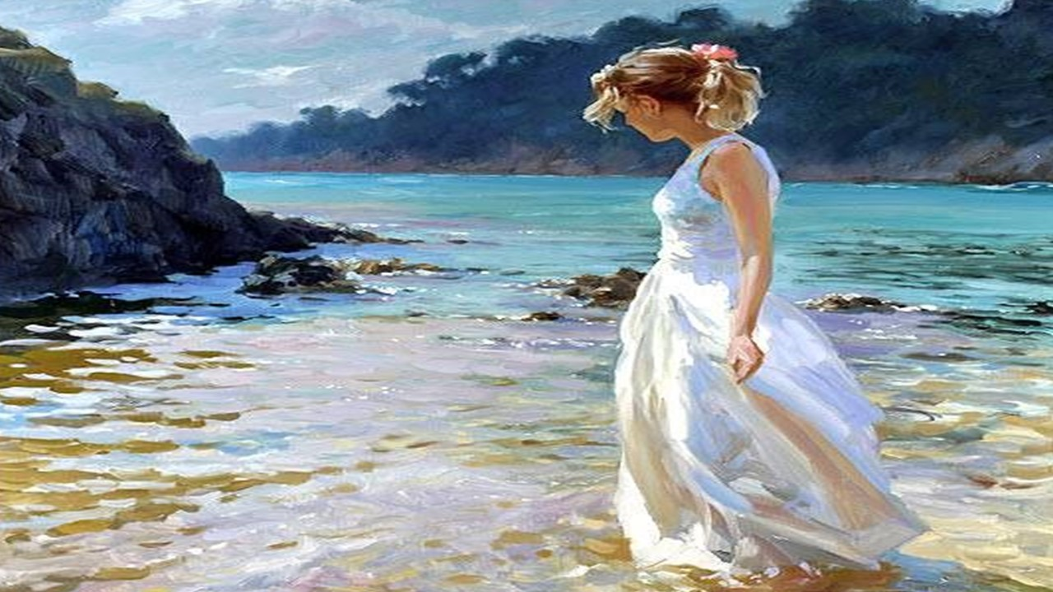

Slide 8
Esta é a viagem sem fim,
em que serás bússola
na procura de sentido!
Momentos de Poesia
perfumados pela maresia.
Nossos beijos e desejos
são estrelas nimbadas de luar.

Slide 9


Slide 10
Sempre que ruge a aurora
e o teu querer me exorta,
amanhece na minha alma
e na viagem pelo nosso mar,
onde só o Amor define a Rota!!!

Slide 11
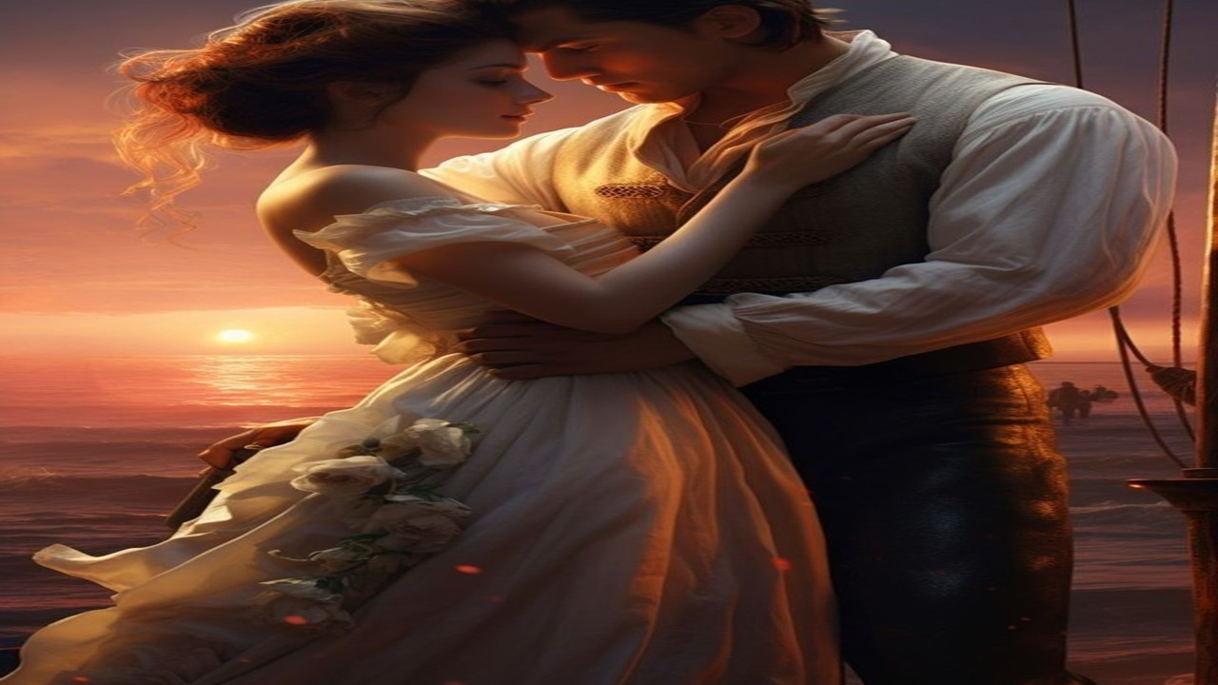

Slide 12
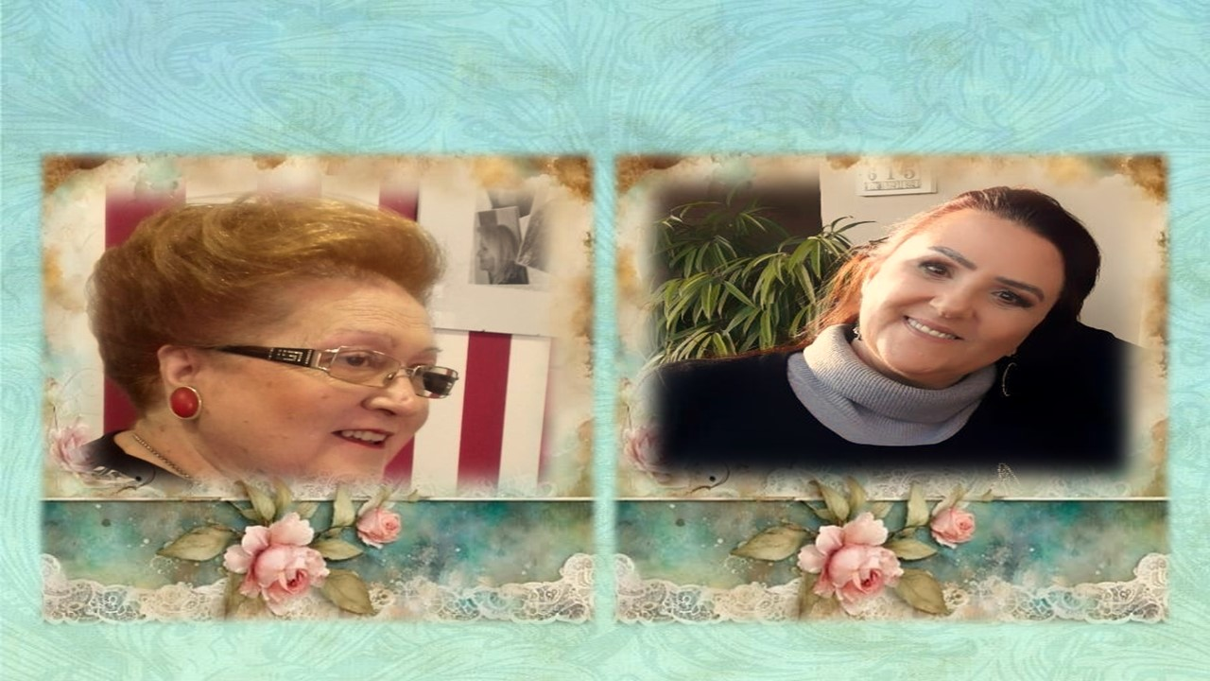
Virgínia Branco
Cléo Menegatt

Slide 13
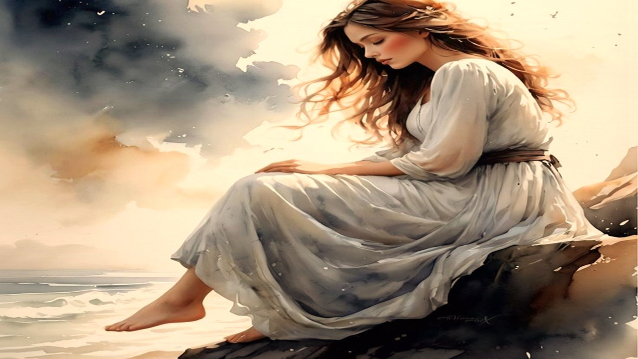

Slide 14
Imagens: Internet e Acervo Pessoal
Texto: Virgínia Branco
Música:Meant To Be Piano
http://www.sergrasan.com.br/cleoslides
Canal no Youtube:
Clique Aqui
Criação, Formatação e Edição:
Cléo Menegatt

